Slide 1
例1 有一个球体在某液体中竖直下落, 其初速度 ，它在液体中的加速度为 ，问：(1)经过多少时间后可以认为小球已停止运动；
(2)此球体在停止运动前经历的路程有多长？

Slide 2
解
解得：
解得：

Slide 3
10

Slide 4
例2：一质点在x轴上作加速运动，开始x=x₀,v=v₀,求：
(1)设a=常数，求任意时间的速度和位置。
(2)设a=kt,其中k是任意常量，求任意时间的速度和位置。
(3)设a=-kv,求任意时刻的速度和位置。
(4)设a=kx,求任意位置的速度。

Slide 5
例3：质量为m的物体以初速v₀从地面竖直上抛，设空气阻力f=µv²，试求物体到达的最大高度。

Slide 7
浮力
例4 一质量 ，半径 的球体在水中静止释放沉入水底．已知阻力 ,
为粘滞系数，求 ．

Slide 8
一个质量为m的跳水运动员无初速度的从10米跳台上跳下，如果假定其重力和浮力相等，水的阻力为bV² ，分别求速度和水下时间作为水面下深度x的函数关系

Slide 9
例
设一物体在离地面上空高度等于地球半径处由静止落下。
求
它到达地面时的速度（不计空气阻力和地球的自转）。
解
以地心为坐标原点，物体受万有引力
在地面附近有
可得：

Slide 10
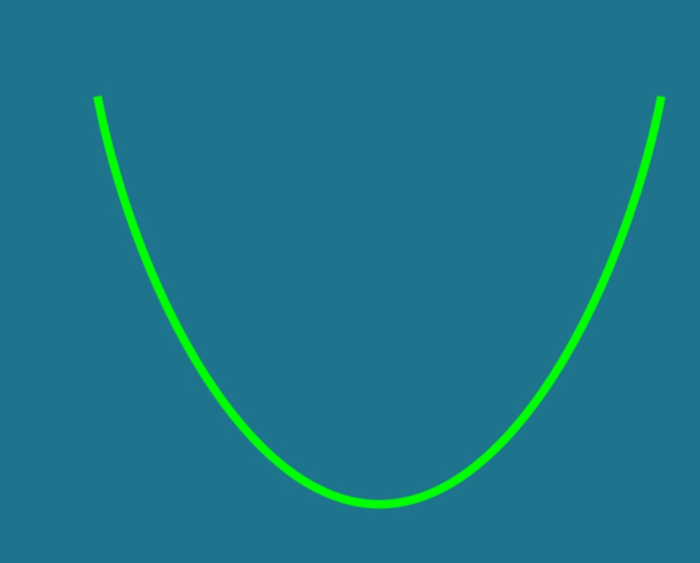
将一根光滑的钢丝弯成一个竖直平面内的曲线，质点可沿钢丝向下滑动。已知质点运动的切向加速度为
g 为重力加速度，θ 为切向与水平方向的夹角.
质点在钢丝上各处的运动速度.
求
解
由题意可知
从图中分析看出

Slide 11
质点做半径为R的变速率圆周运动，某时刻速率为V，求此刻质点加速度的大小（北邮）
一质点在xoy平面内运动，其速度分量表示为V_{x}=A y, V_{y}=V₀，其中V₀和A是常数。求质点运动到位置（x，y）处的切向加速度（电子科大）
质量为m的质点做半径为R的圆周运动，其法向加速度为Kt² ，其中K为常量，则作用在质点上的合力的功率为（） （电子科大）

Slide 12
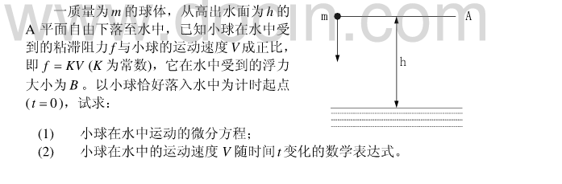
美国物理试题与解答1 P7 1010题

Slide 13
例
装沙子后总质量为M 的车由静止开始运动，运动过程中合外力始终为 f ，每秒漏沙量为 ρ 。
求
车运动的速度。
解
取车和沙子为研究对象，地面参考系如图，t = 0 时 v = 0
f
x

